Slide 1

시장바구니, 시바(Siba)
A조
당신과
함께하는
시장바구니, 시바

Slide 2


2. 시바(Siba) 앱 UXI 방향성
실용적
기능
간결한
UI
귀여운
이미지
당신과
함께하는
시장바구니, 시바

Slide 3

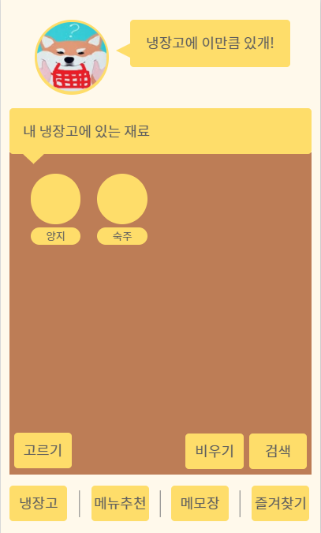
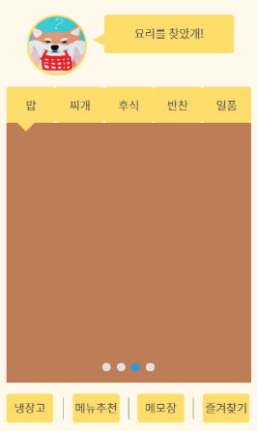
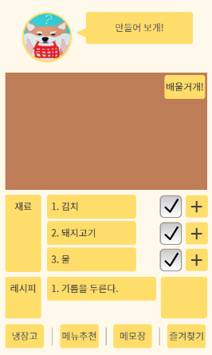
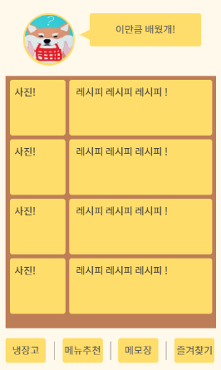
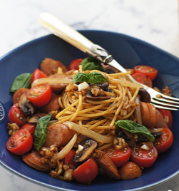
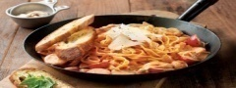


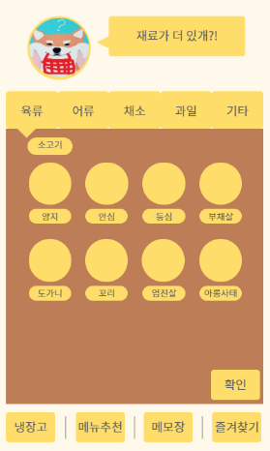
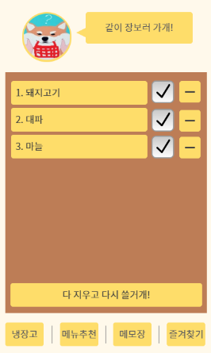
3. Activities 구성
시작
메뉴 추천
레시피
즐겨찾기
당신과
냉장고 (홈)
재료 추가
메모장
함께하는
시장바구니, 시바

Slide 4
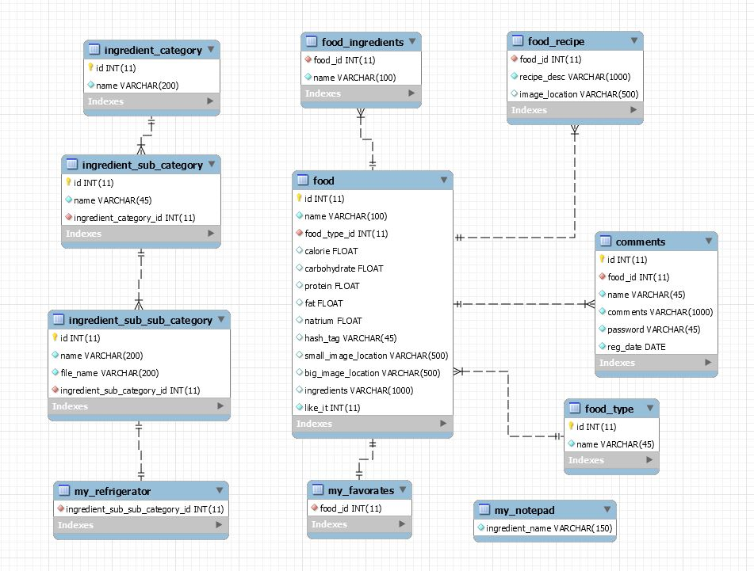
4. 물리 테이블 설계(총 10개)
당신과
함께하는
시장바구니, 시바

Slide 5
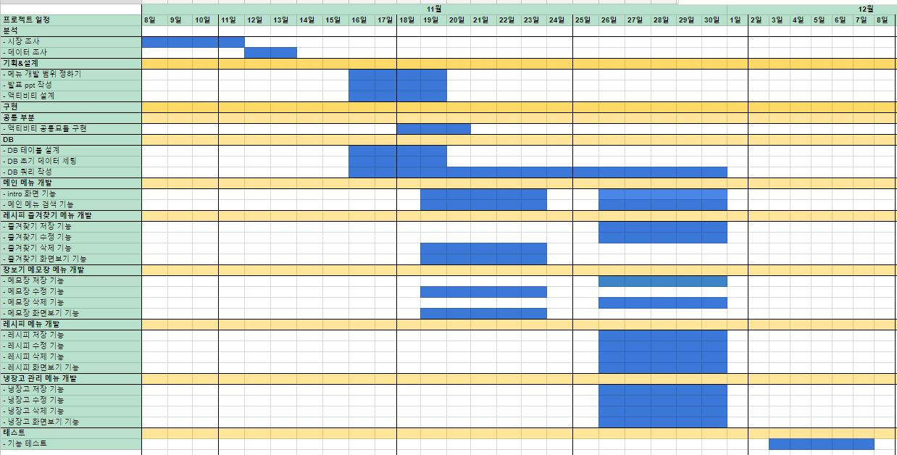
5. 프로젝트 일정
( 2018.11.08 ~ 2018.12.08 )
당신과
함께하는
시장바구니, 시바

Slide 6





6. 개발 환경
Android Studio
3.2.1
Windows
64-bit
SQLite
미정
GitHub
2.15.2
MariaDB
10.2
Java
1.8
당신과
함께하는
시장바구니, 시바

Slide 7
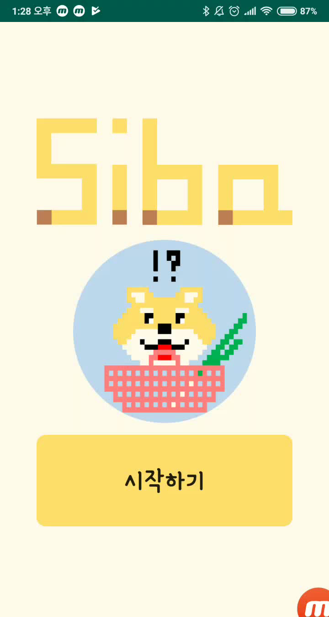
7.시연동영상
당신과
함께하는
시장바구니, 시바

Slide 8
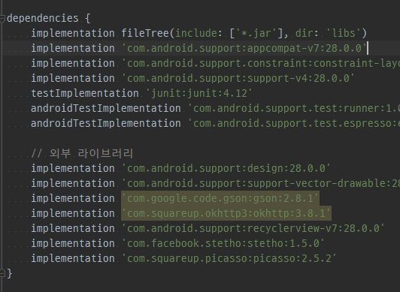
7.주요기능-manifest 및 gradle 설정
당신과
함께하는
시장바구니, 시바

Slide 9
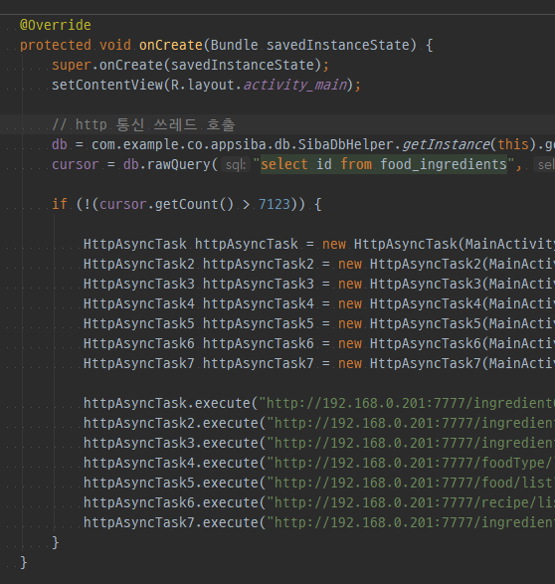
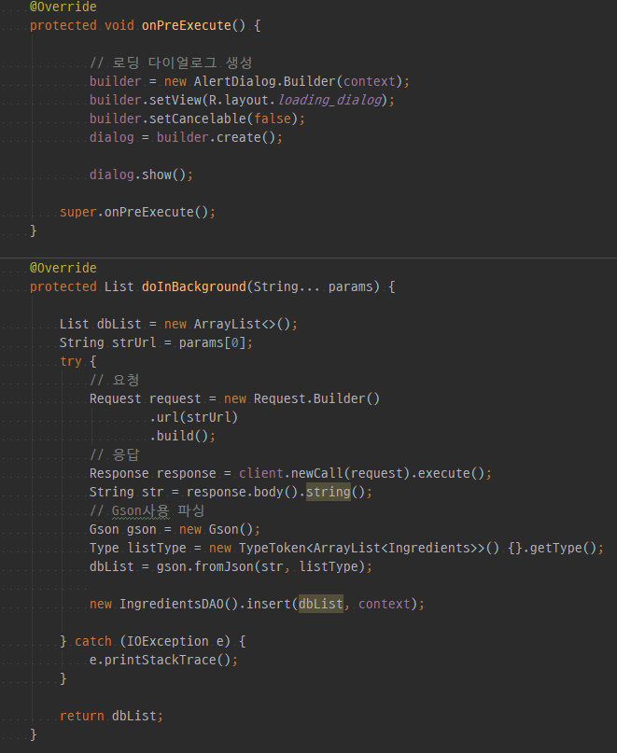

7.주요기능-http통신 MainActivity.java, HttpAsyncTask.java
당신과
함께하는
시장바구니, 시바

Slide 10
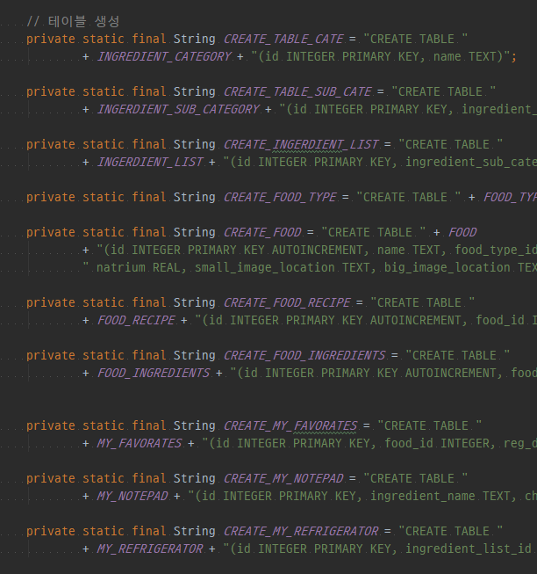
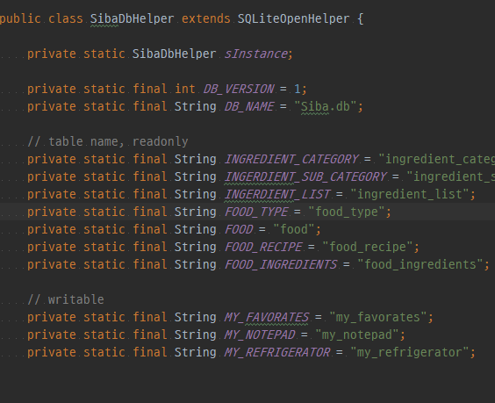
7.주요기능-DB
당신과
함께하는
시장바구니, 시바

Slide 11
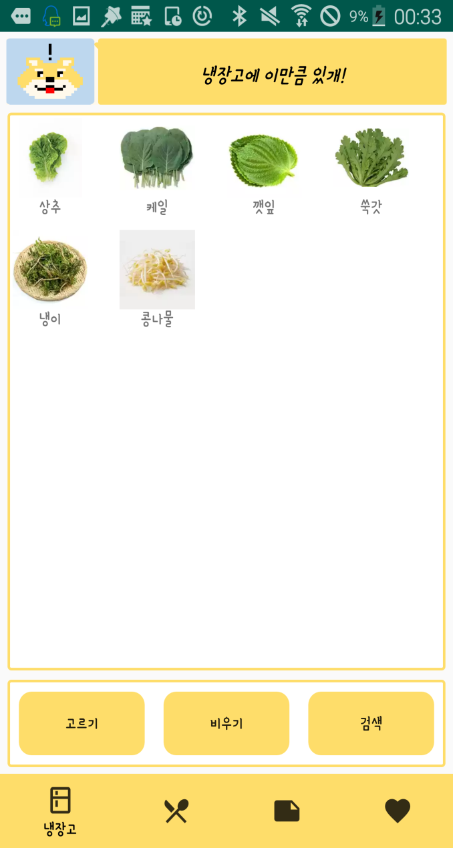
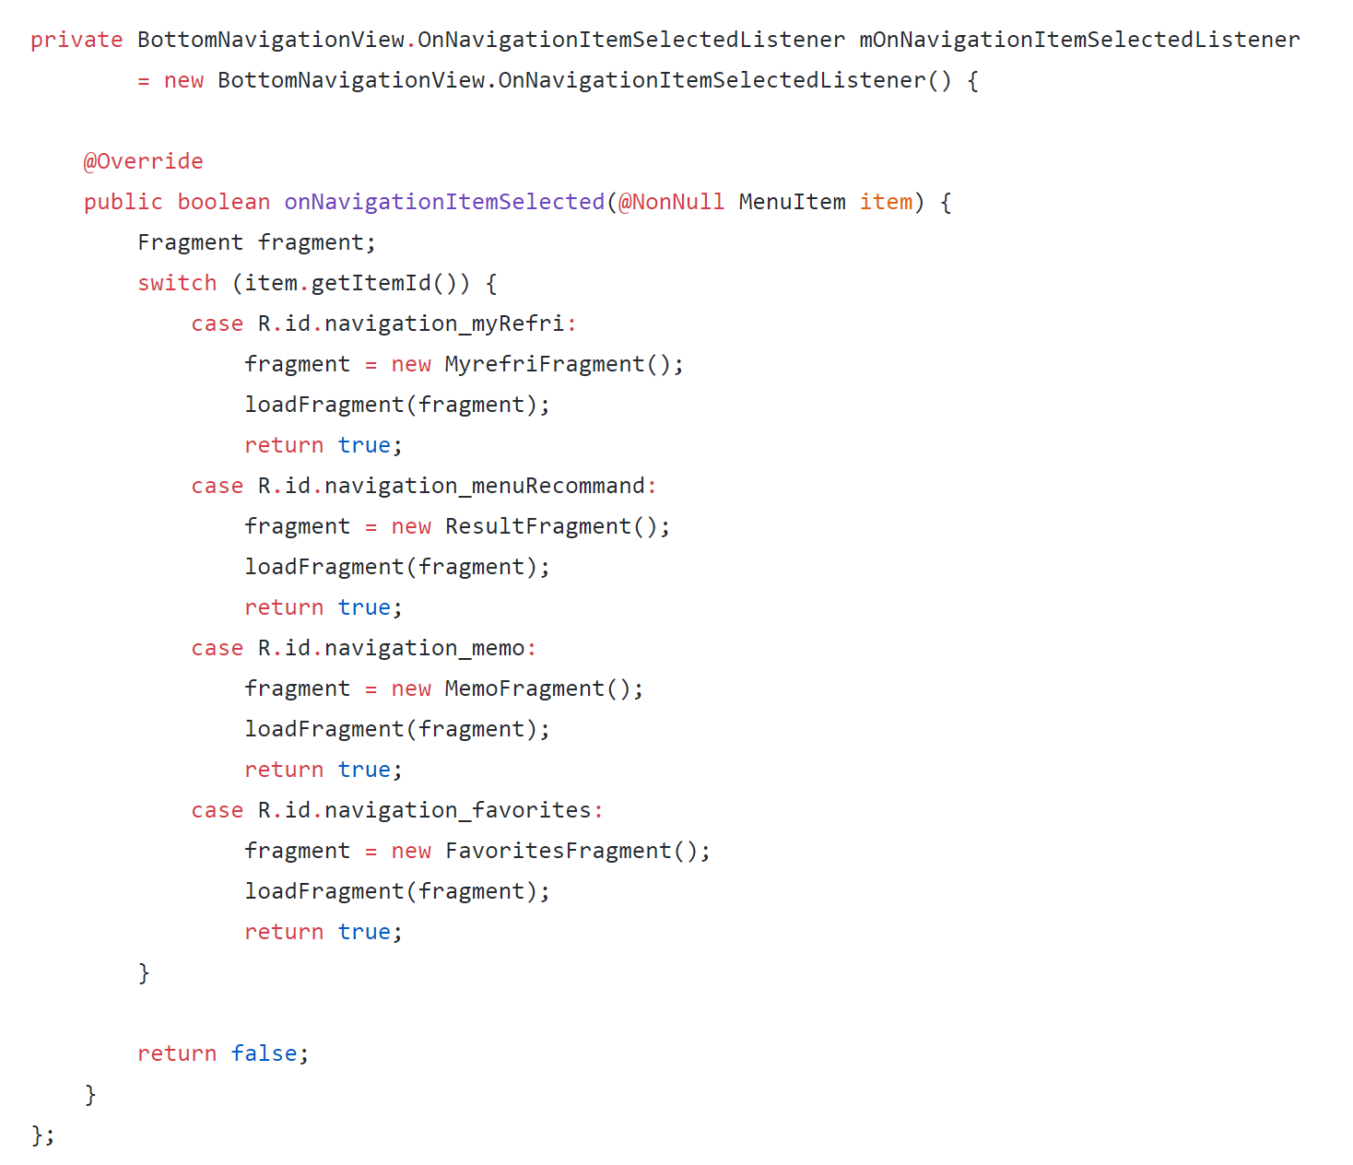
7.주요기능-화면구성HomeActivity.java & BottomNavigationBehavior.java
냉장고 프레그먼트
메뉴추천프레그먼트
메모장 추천프레그먼트
즐겨찾기 프레그먼트

Slide 12
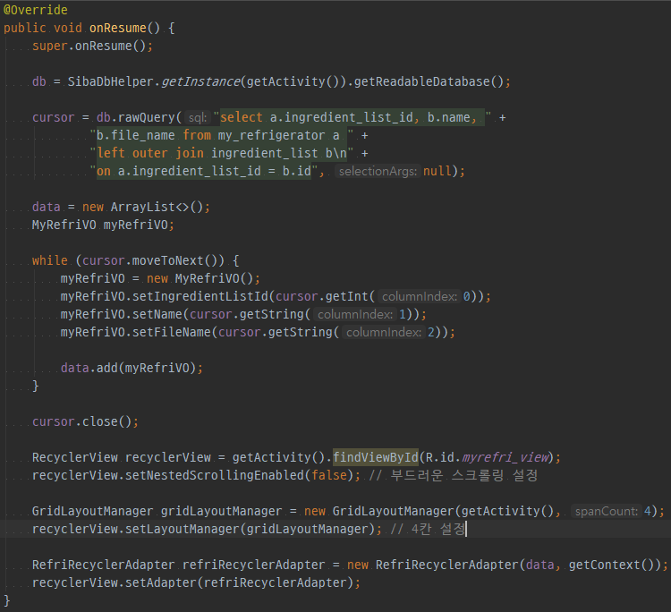
7.주요기능-나의 냉장고 MyrefriFragment.java

Slide 13
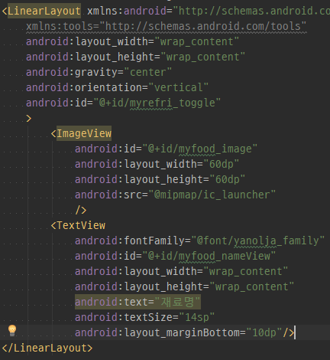
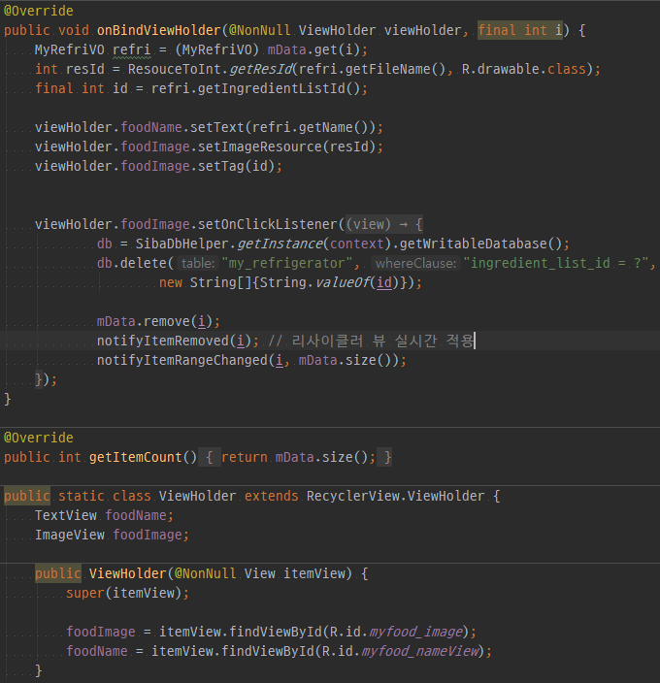
7.주요기능-나의 냉장고 RefriRecyclerAdapter.java

Slide 14
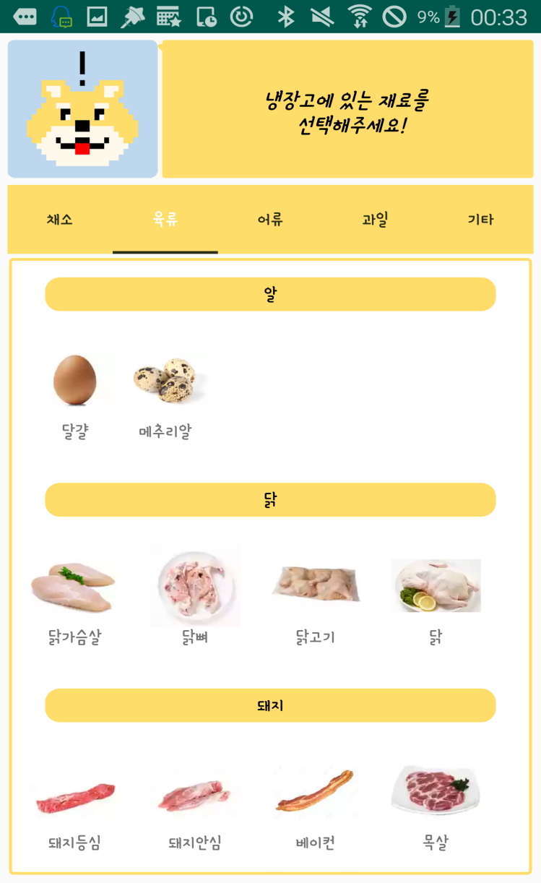
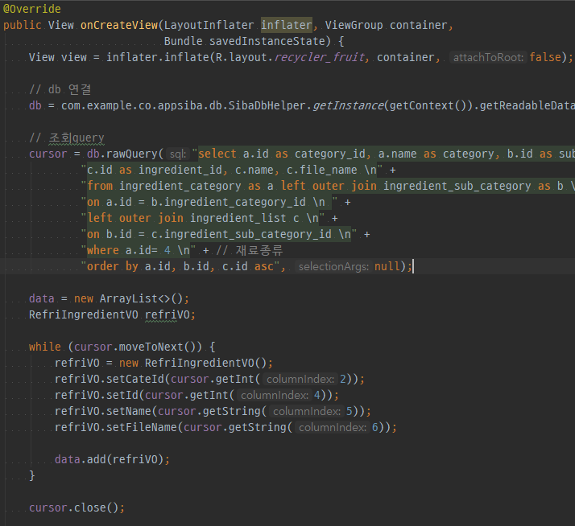
7.주요기능-재료고르기 RefriActivity.java & MeetFragment.java

Slide 15
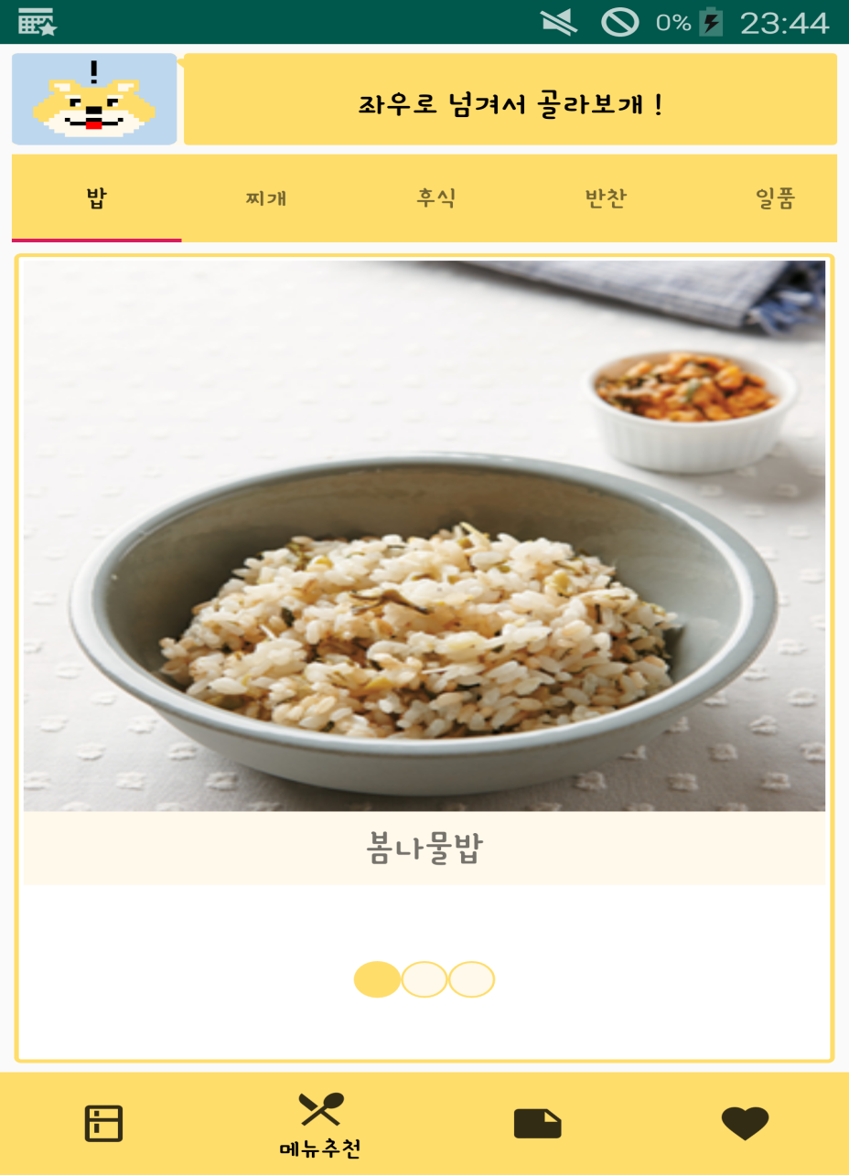
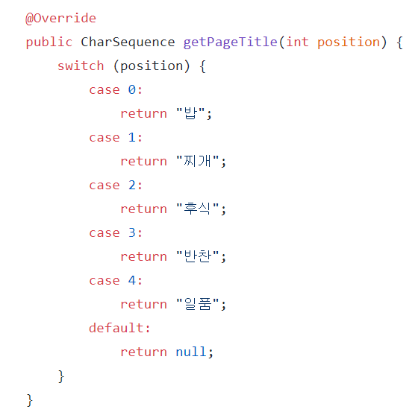
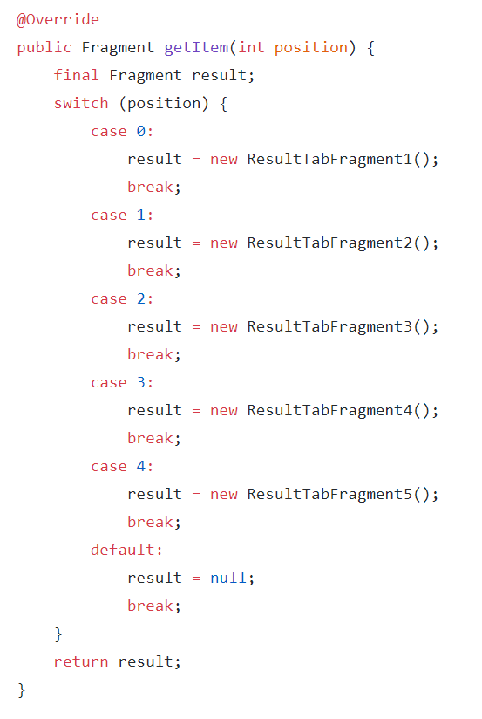
7.주요기능-검색결과.(1) TabPagerAdapter.java
0 1 2 3 4
결과 프레그먼트
탭
밥 프레그먼트->뷰페이저

Slide 16
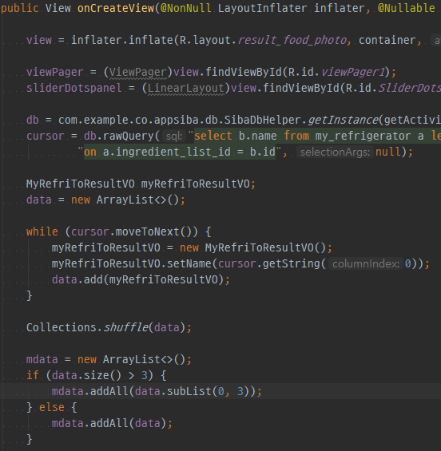
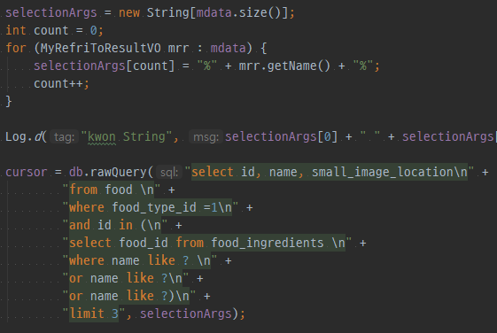
7.주요기능-검색결과.(2) ResultTabFragment1.java

Slide 17
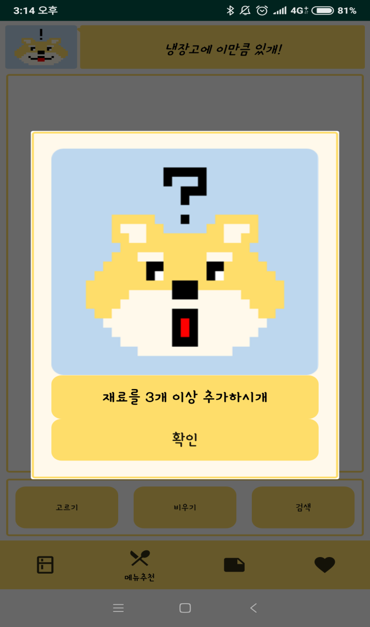
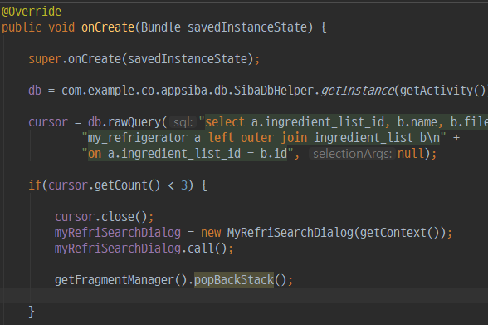
7.주요기능-검색결과.(3) ResultFragment.java

Slide 18
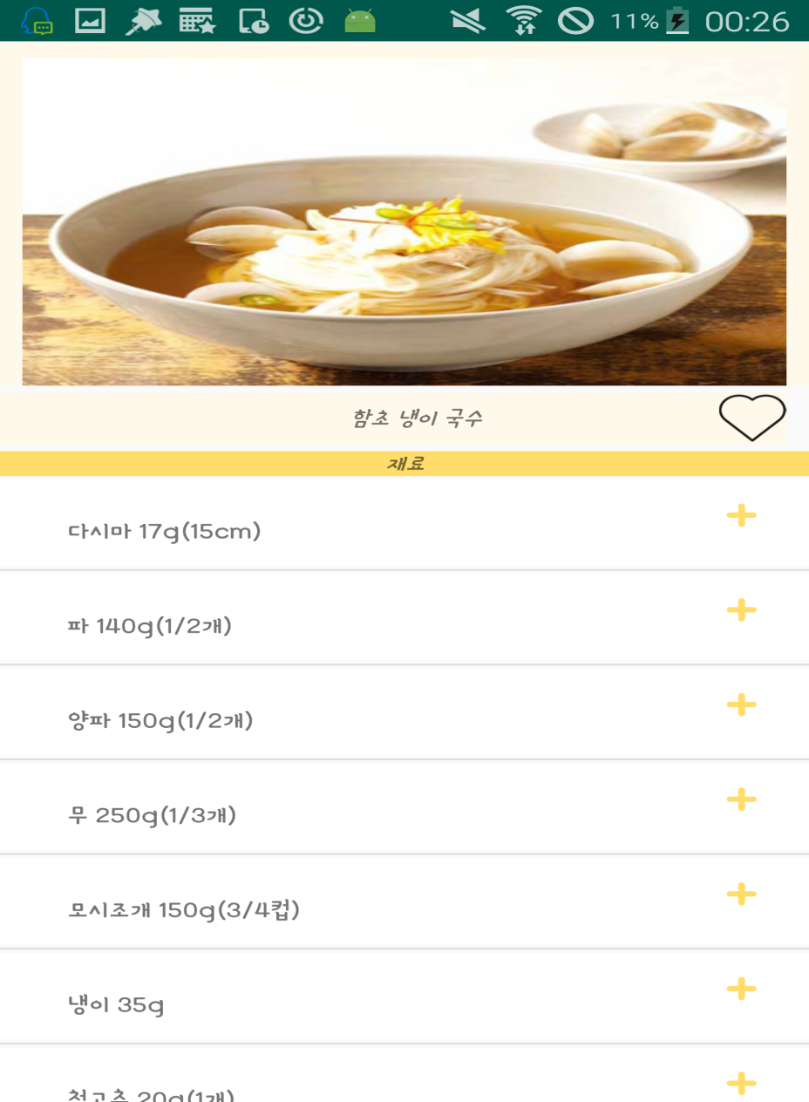
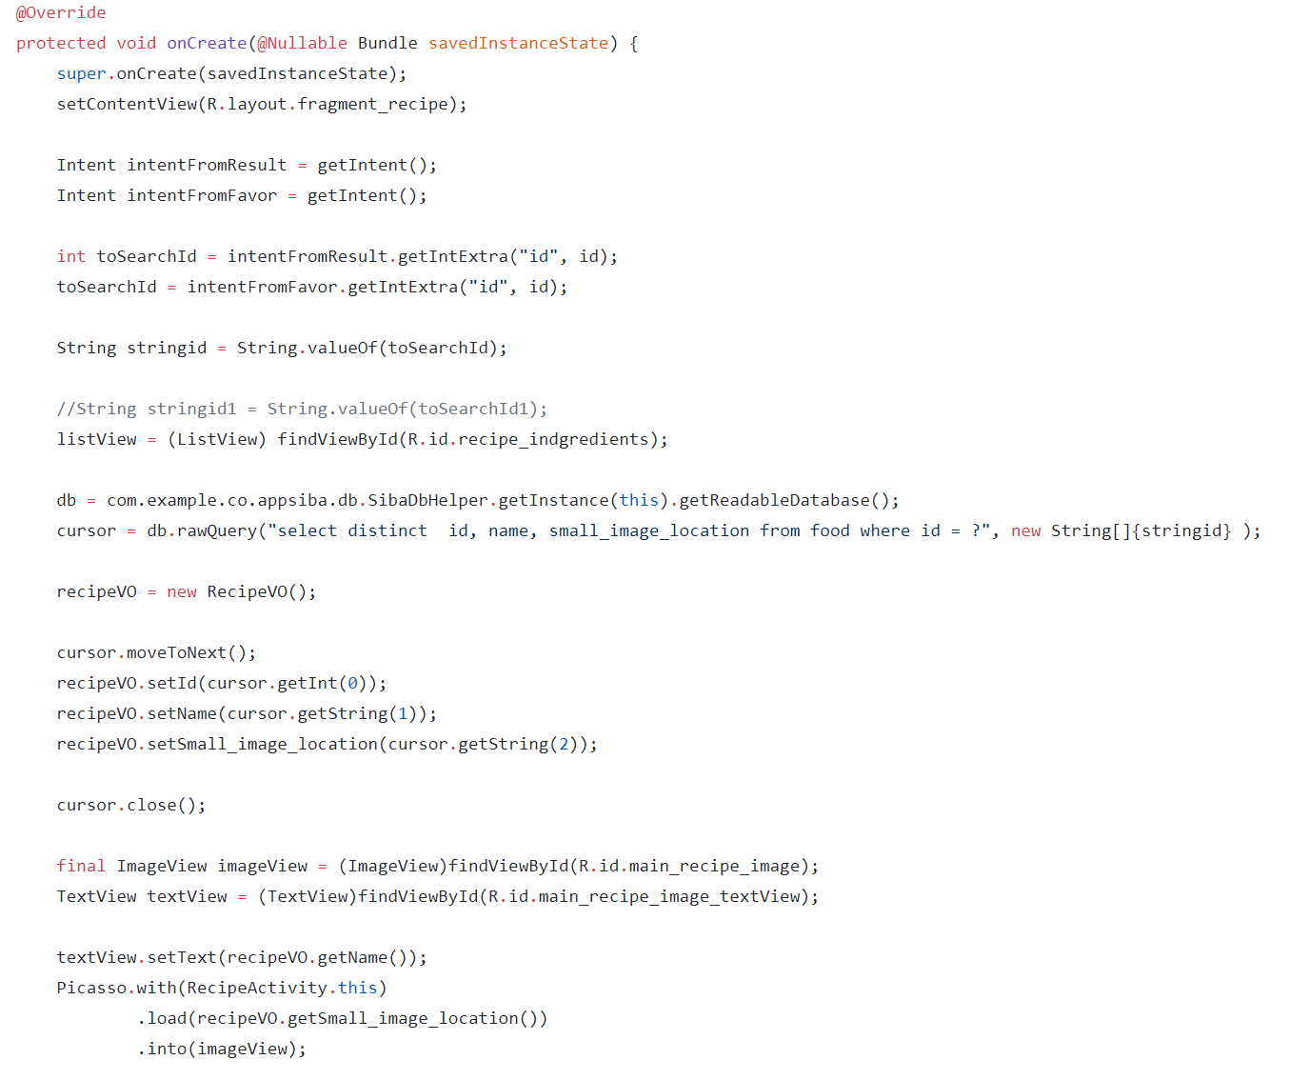
7.주요기능-레시피.(1) RecipeActivity.java
화면전환 (메뉴추천 화면에서 클릭 시 이동)
(즐겨찾기 화면에서 클릭 시 이동)
id를 전달 받음
즐겨찾기
메모추가
음식이름(함초냉이국수)
음식 사진

Slide 19
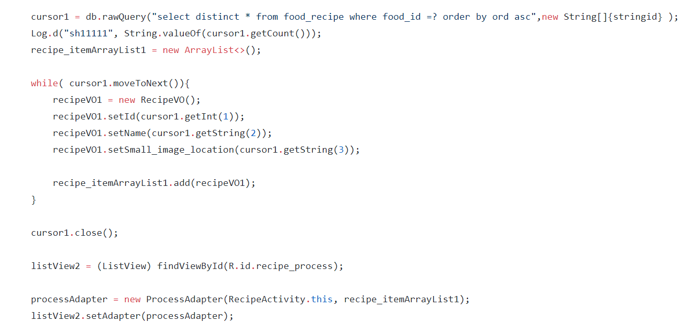
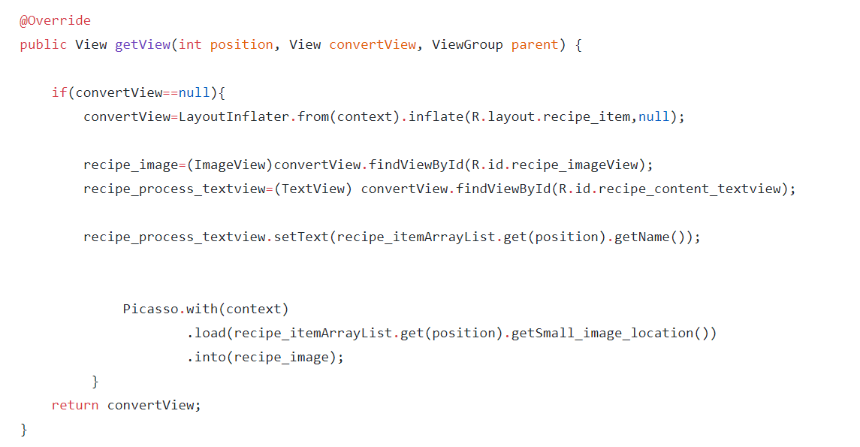
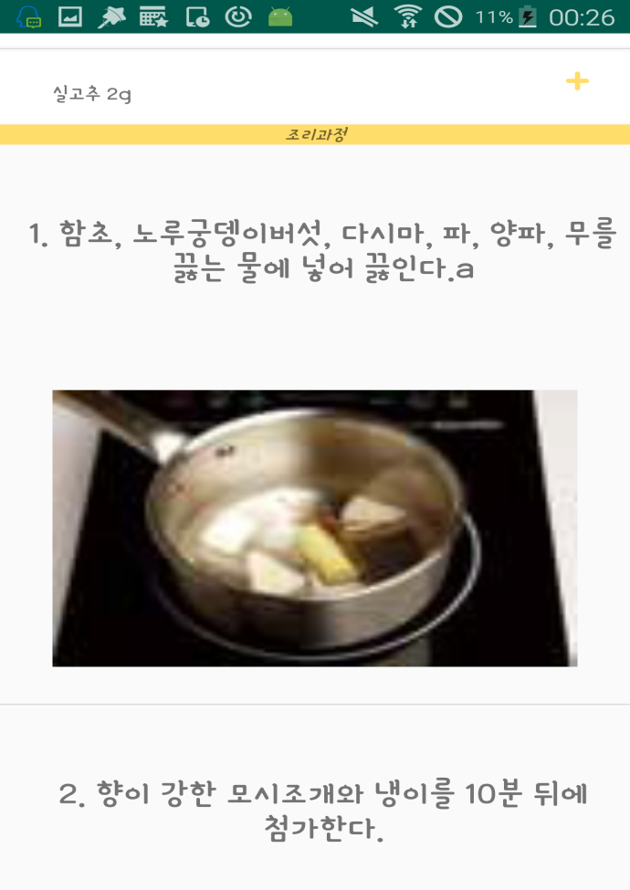
7.주요기능-레시피.(2) RecipeActivity.java , ProcessAdapter.java
조리과정 text 표시
조리과정 사진 표시
조리과정 listView 와 Adapter연결

Slide 20
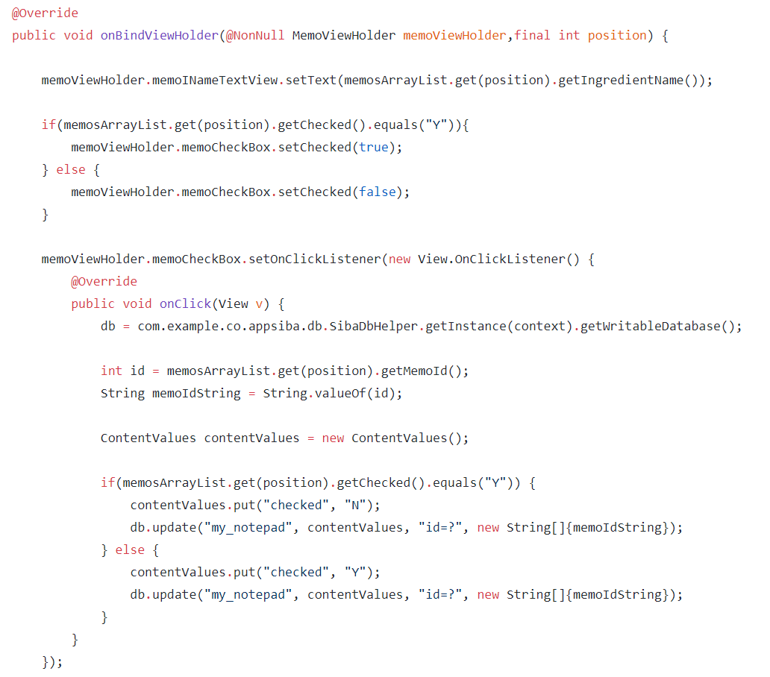
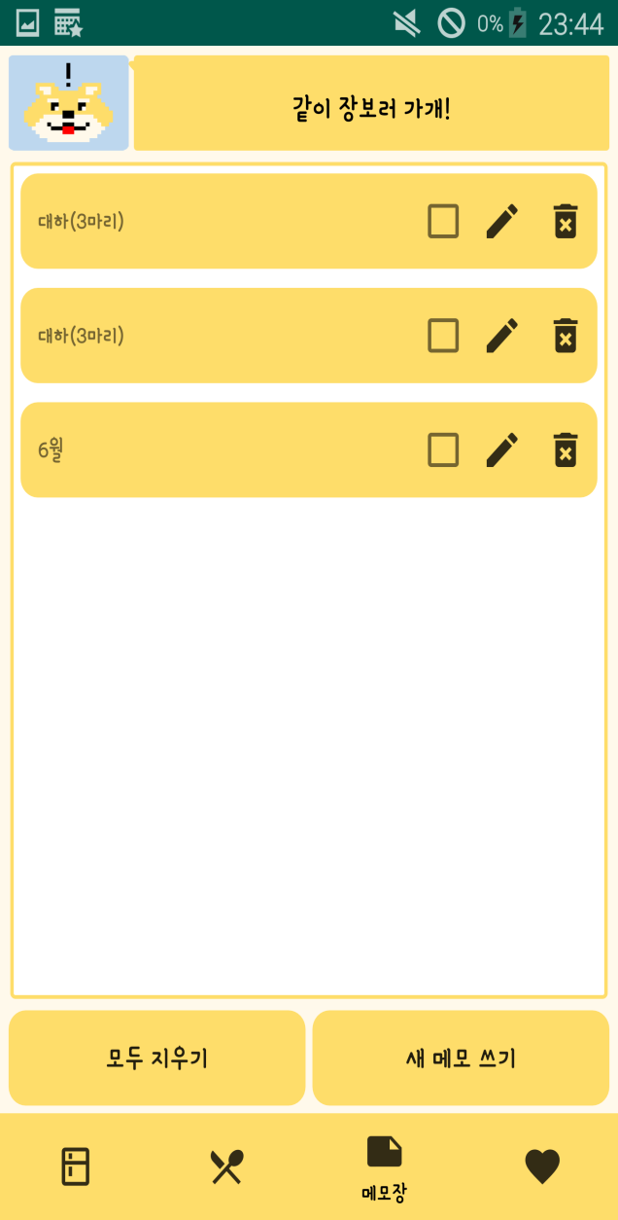
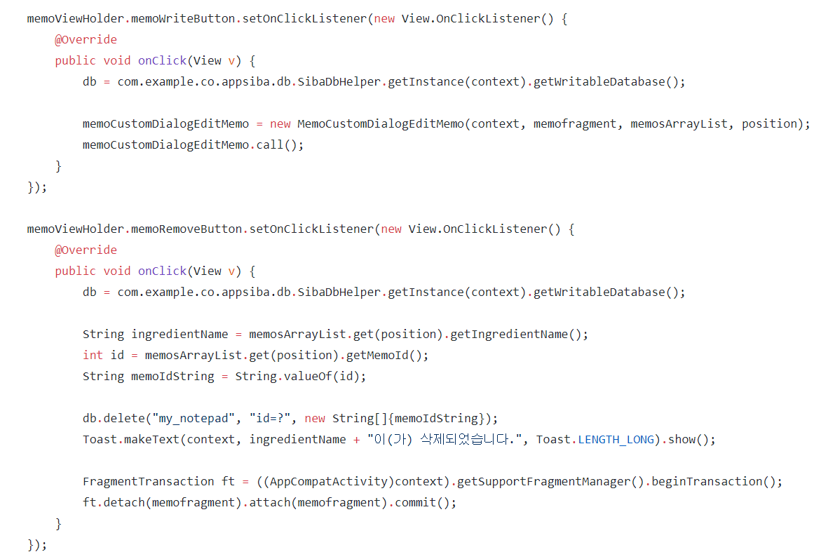
7.주요기능-메모.(1) MemoRecyclerAdapter.java
체크박스표시
메모수정
체크박스 DB 수정
메모 개별삭제

Slide 21
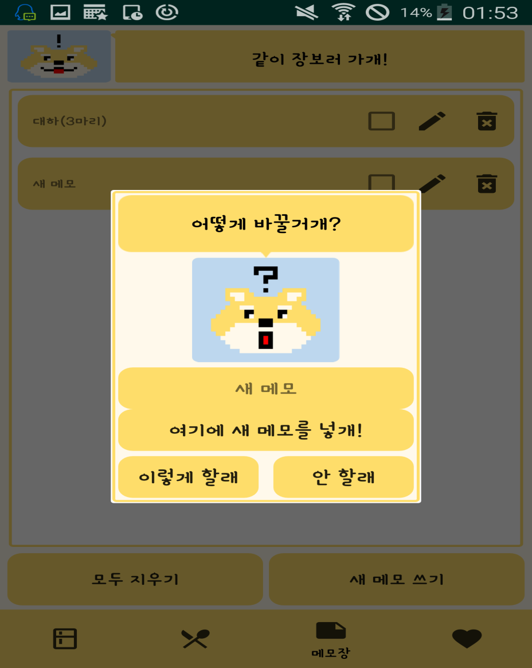
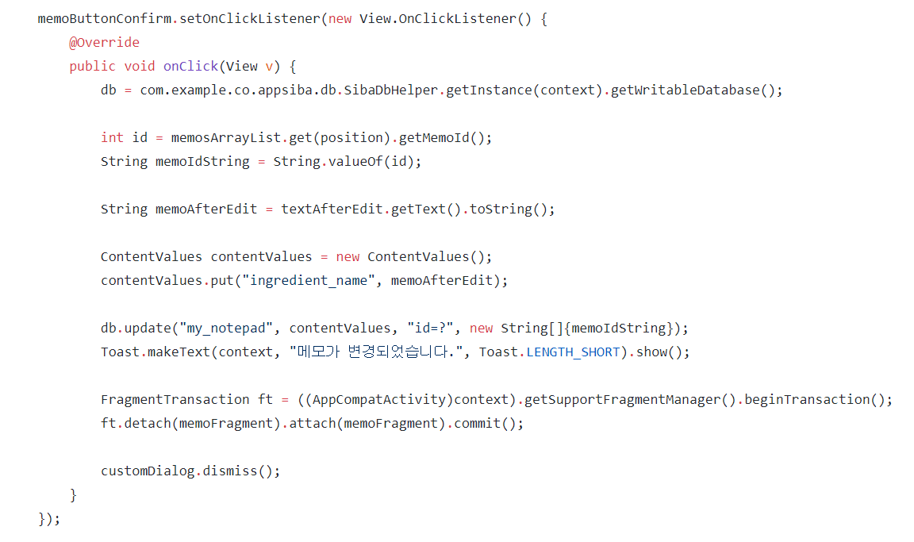
7.주요기능-메모.(2) MemoCustomDialogEditMemo.java
메모 수정 기능

Slide 22
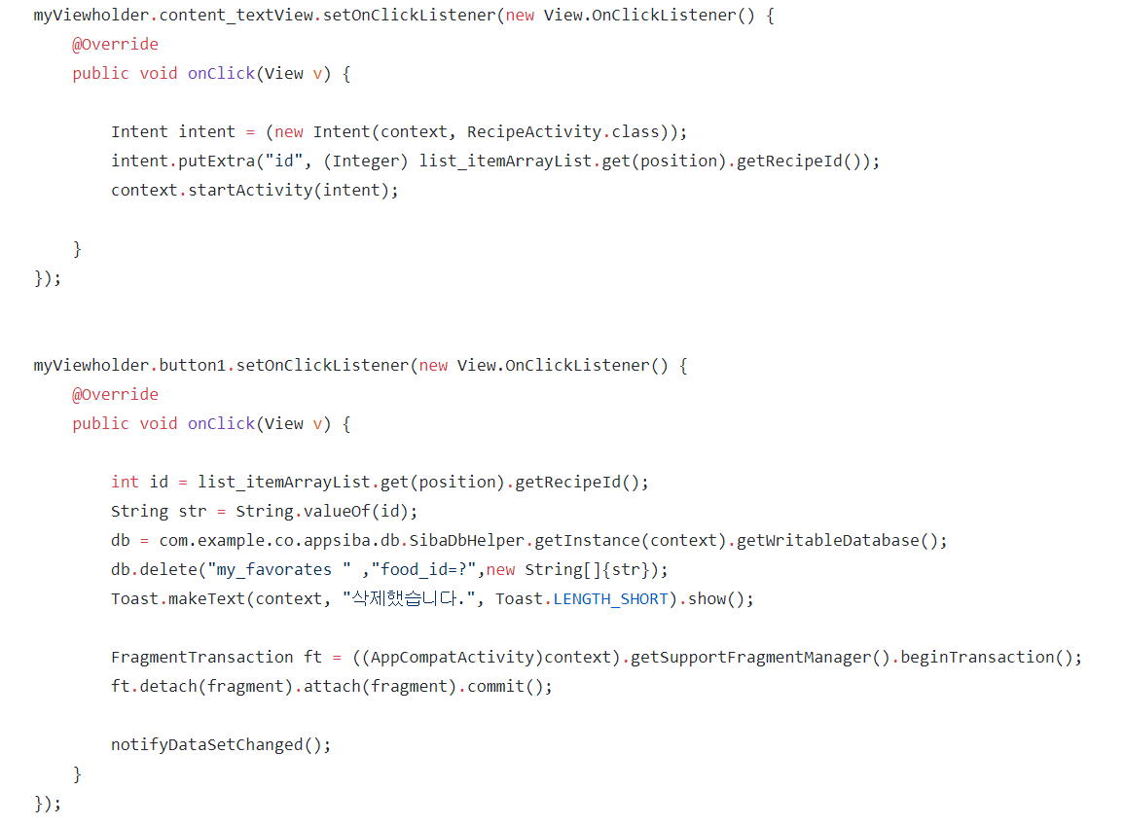
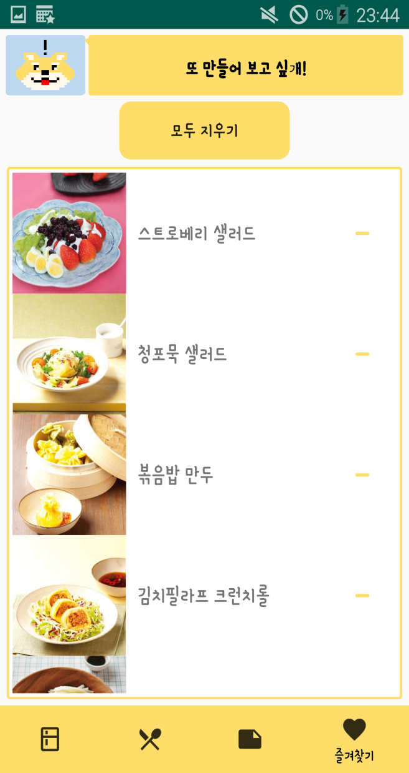
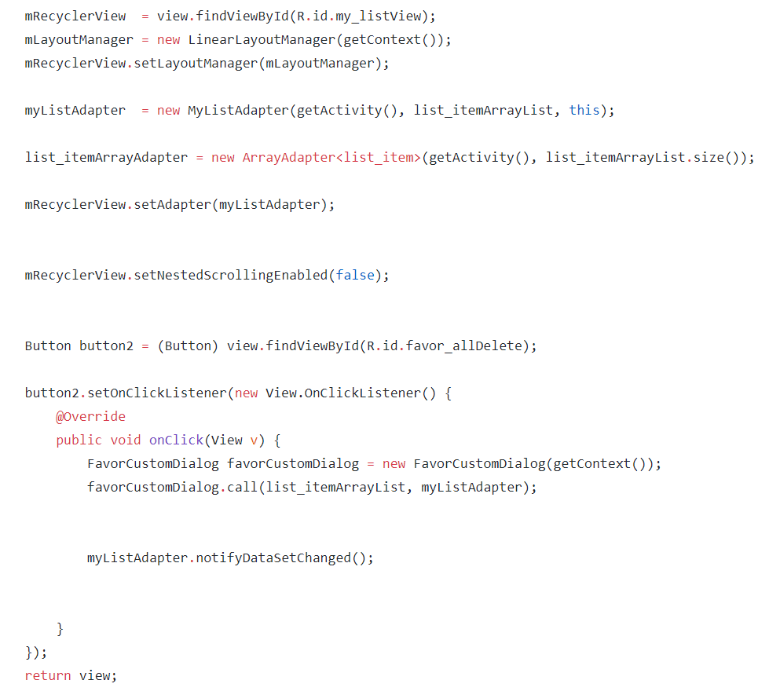
7.주요기능-즐겨찾기.(1) MyListAdapter.java , FavoritesFragment.java
클릭 시 레시피 화면으로 전환
즐겨찾기 개별삭제
DB삭제
모두지우기

Slide 23
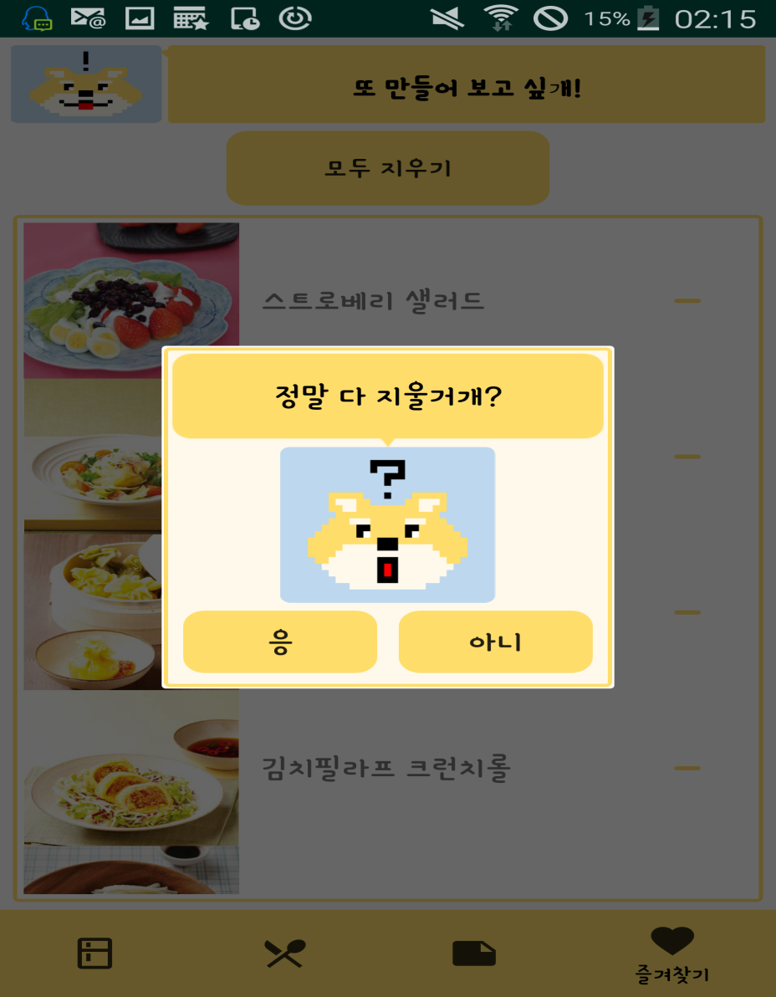
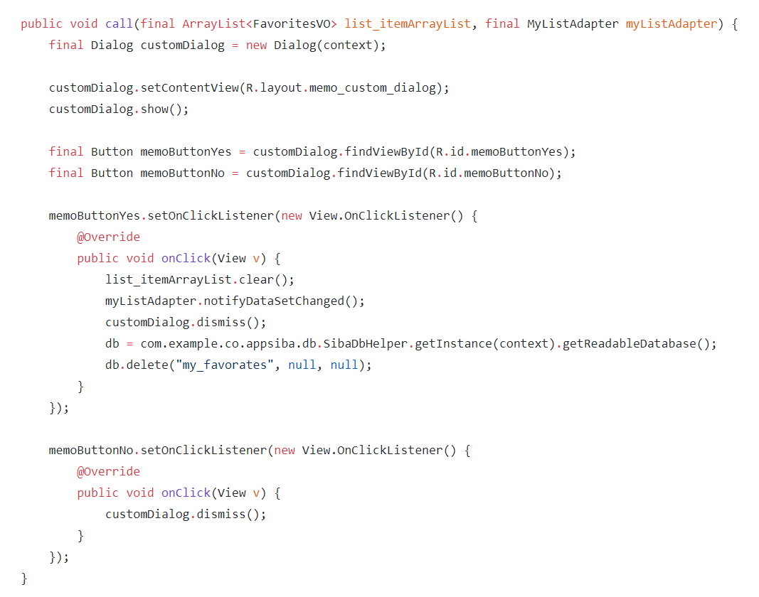
7.주요기능-즐겨찾기.(2) FavorCustomDialog.java
전체삭제 YES
전체삭제 NO

Slide 24

또 만나개!
End
당신과
A조
함께하는
시장바구니, 시바

